Slide 1





MENGENAL APLIKASI SLiMS 9 BULIAN
Oleh : Nasrul Makdis, S.IP., MA
Pustakawan dan Dosen DLB UIN Imam Bonjol Padang
e-mail : makdis@uinib.ac.id
Solusi Cerdas Kelola Perpustakaan Modern
Disampaikan Kuliah Daring Dengan Tema
“Otomatisasi Perpustakaan Berbasis SLiMS”
1 Mei 2026
Gratis
Berbasis Web
Multi-User

Slide 2





Mengapa Perlu Sistem Digital?
Why Digital System?
Koleksi Rapi
Layanan Cepat
Ribuan buku terkontrol datanya
Pinjam & kembali tinggal klik
Pengelolaan lebih sistematis
Antrian lebih singkat
Informasi tersimpan aman
Pelayanan efisien & modern
Pencarian Mudah
Laporan Otomatis
Cari buku tanpa bongkar rak
Tidak perlu hitung manual
Akses via HP atau komputer
Statistik tersedia instan

Slide 3








Apa itu Otomasi Perpustakaan?
Library Automation
Manual
Traditional Method
Yang Diurus Jadi Lebih Mudah
Tulis di buku besar
Pencatatan manual
Proses lambat
Daftar Buku Baru
Kelola Data Anggota
Input data koleksi secara digital dan terstruktur
Pengelolaan informasi anggota terpusat
Otomatis
Transaksi Pinjam-Kembali
Cetak Laporan
Digital System
Laporan otomatis dan statistik lengkap
Proses cepat dengan scan barcode
Pakai komputer
Sistem terintegrasi
Proses cepat & akurat

Slide 4




Apa itu SLiMS?
Senayan Library Management System
Gratis Selamanya
Berbasis Web
Multi-User
Tidak perlu bayar lisensi
Dibuka via browser
Banyak admin bekerja sekaligus
Open source bebas digunakan
Akses dari mana saja
Kolaborasi tim efektif
Tidak perlu instalasi khusus
Hemat anggaran perpustakaan
Sinkronisasi data real-time
Aplikasi perpustakaan modern yang hemat dan efisien

Slide 5





Evolusi & Keunggulan SLiMS
Evolution & Advantages
Evolusi Versi
Senayan
Meranti
Cendana
Akasia
SLiMS 9 Bulian
Keunggulan Utama
Gampang Banget
Fleksibel
Instalasi dan penggunaan tidak ribet, mudah dipahami oleh semua pustakawan
Bisa diakses dari komputer mana saja melalui jaringan internet
Gratis Selamanya
Banyak Teman
Menghemat anggaran perpustakaan secara signifikan
Komunitas penggunanya sangat besar di seluruh Indonesia

Slide 6
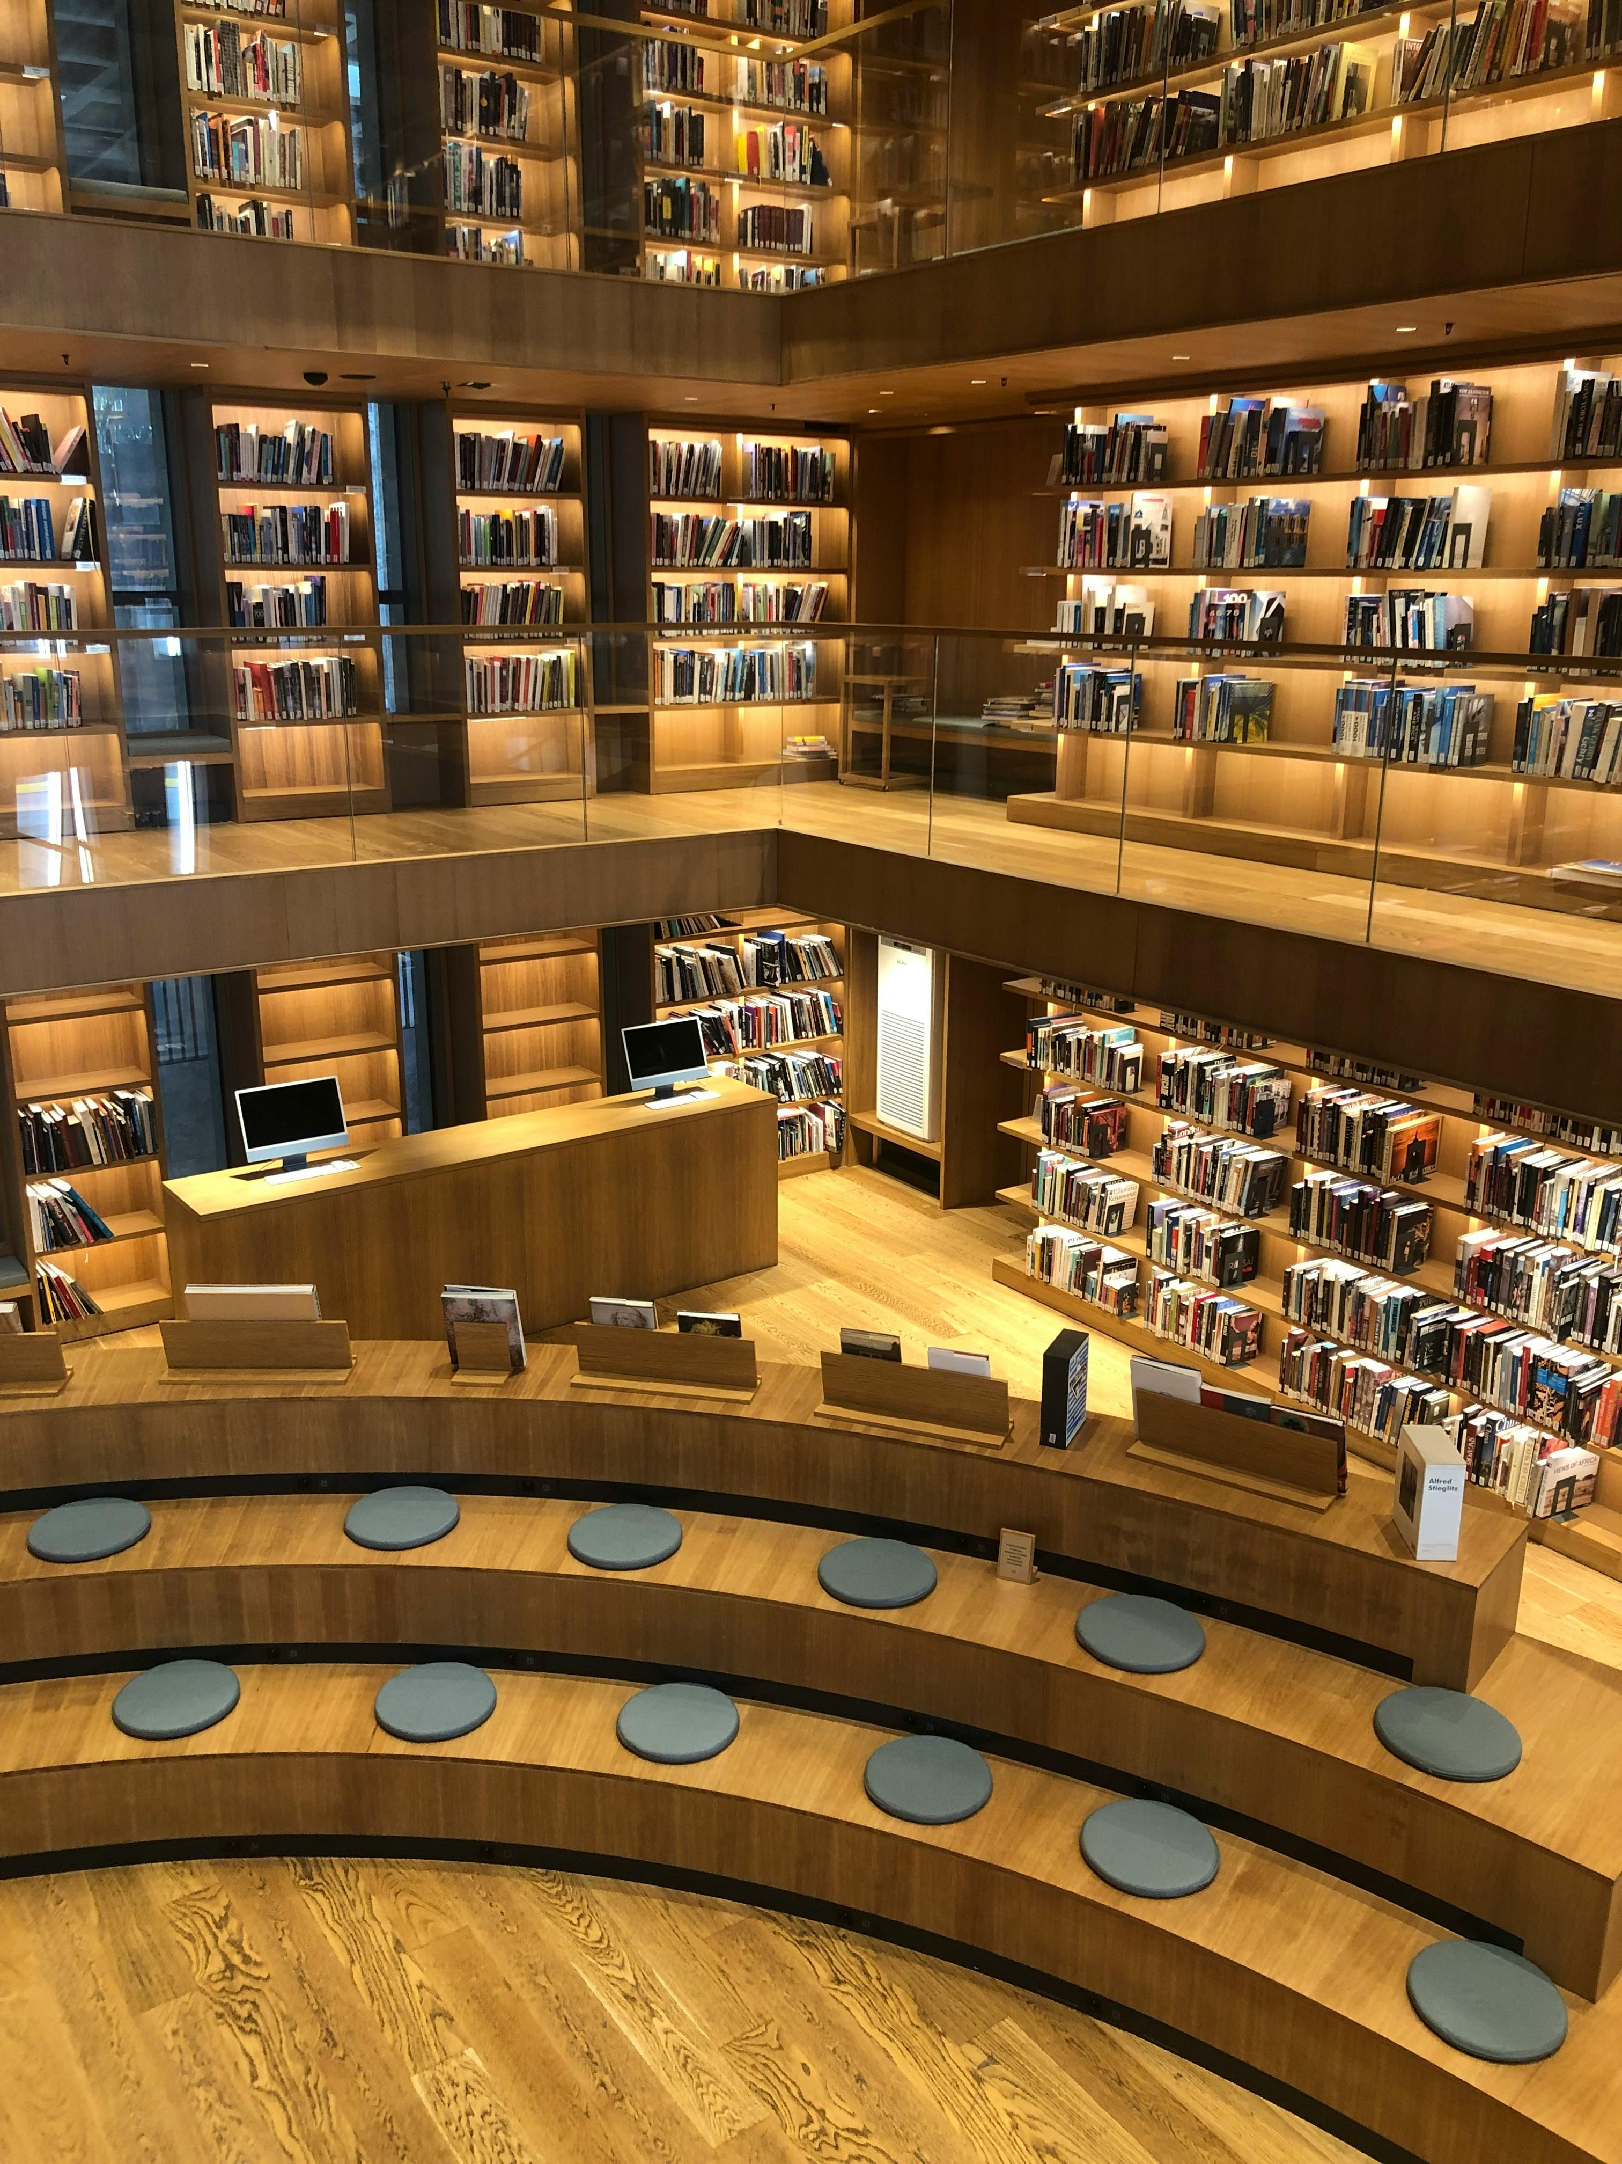






Menu Utama (Pilar SLiMS)
Main Features
01
02
03
OPAC
Bibliografi
Keanggotaan
Mesin pencari untuk pengunjung
Tempat daftar buku
Daftar anggota perpustakaan
Google-nya Perpustakaan
Gudang data koleksi
Kelola data peminjam
04
05
Sirkulasi
Laporan
Transaksi pinjam-kembali
Data statistik kegiatan
Layanan utama perpustakaan
Analisis otomatis
Sistem Terintegrasi Lengkap

Slide 7
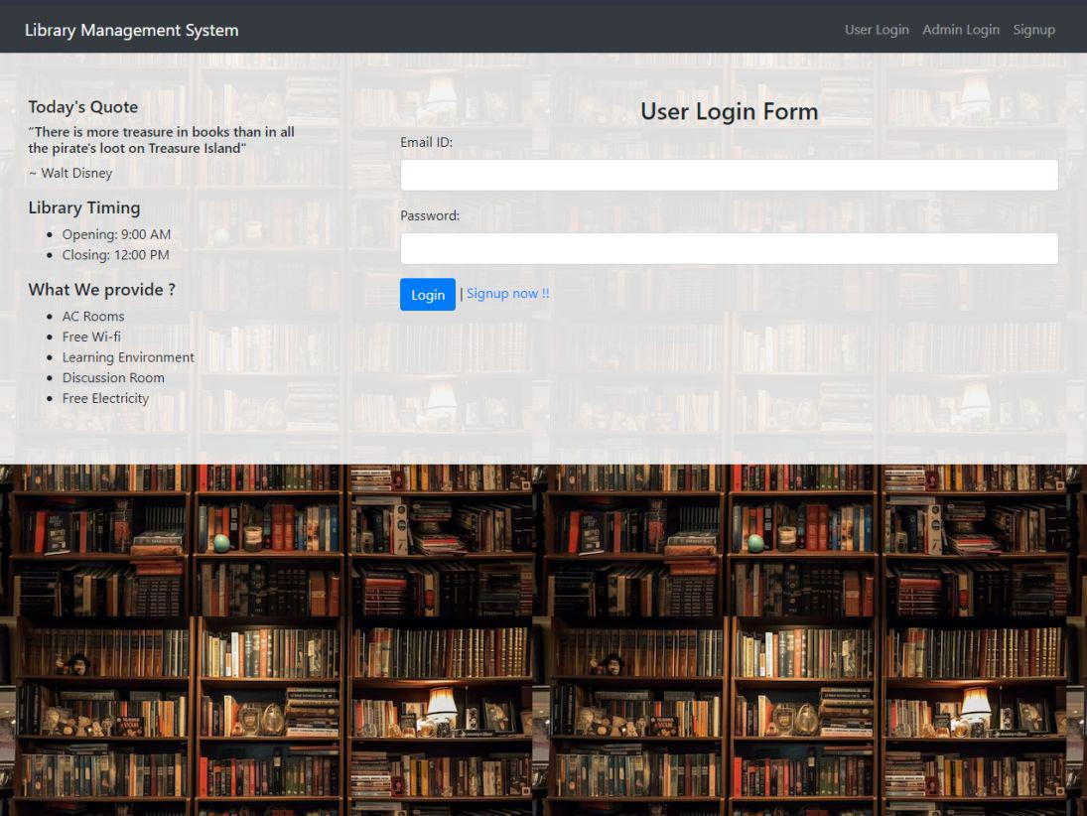




OPAC - Google-nya Perpustakaan
Online Public Access Catalog
Apa itu OPAC?
Online Public Access Catalog
Halaman pencarian yang dilihat pengunjung untuk mencari buku dengan mudah dan cepat
Pencarian Cepat
Status Real-time
Multi-Device
Ketik judul atau penulis
Tersedia / Dipinjam
Akses via HP atau PC
Pengunjung Tidak Perlu Bongkar Rak
Cari buku dari mana saja, kapan saja

Slide 8









Manajemen Bibliografi & Item
Bibliography & Item Management
Bibliografi
Item & Eksemplar
KTP Buku
Detail Fisik Buku
Judul & Penulis
Nomor Barcode Unik
Identitas utama buku
Identifikasi tiap eksemplar
Penerbit & Tahun Terbit
Lokasi Rak
Informasi penerbitan
Penempatan fisik di perpustakaan
Kode ISBN
Status Buku
Identifikasi unik buku
Tersedia / Rusak / Hilang
Subjek
Setiap fisik buku memiliki identitas unik
Klasifikasi dan topik buku

Slide 9
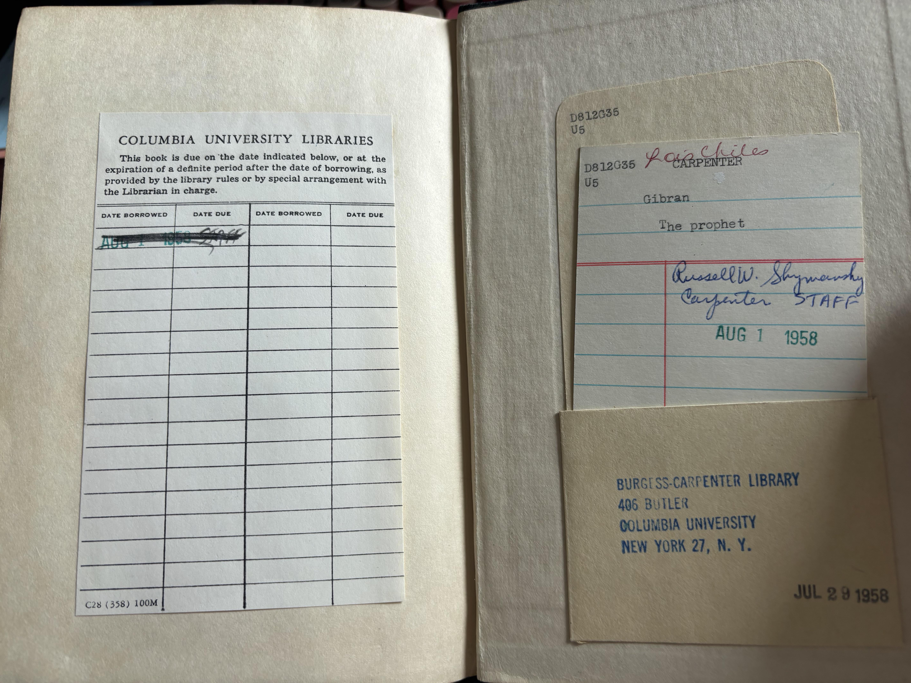






Pengelolaan Keanggotaan
Membership Management
Input Data Anggota
Nama
Alamat
No. HP
Upload Foto Anggota
Identifikasi visual untuk keamanan dan kemudahan layanan
Fitur Keren
Cetak Kartu Anggota dengan Desain Profesional

Slide 10
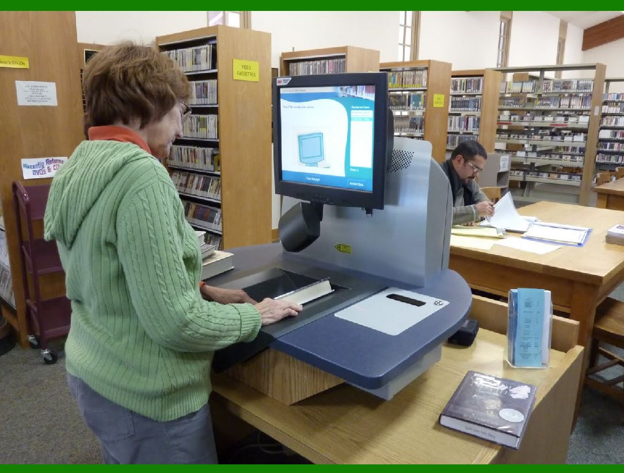
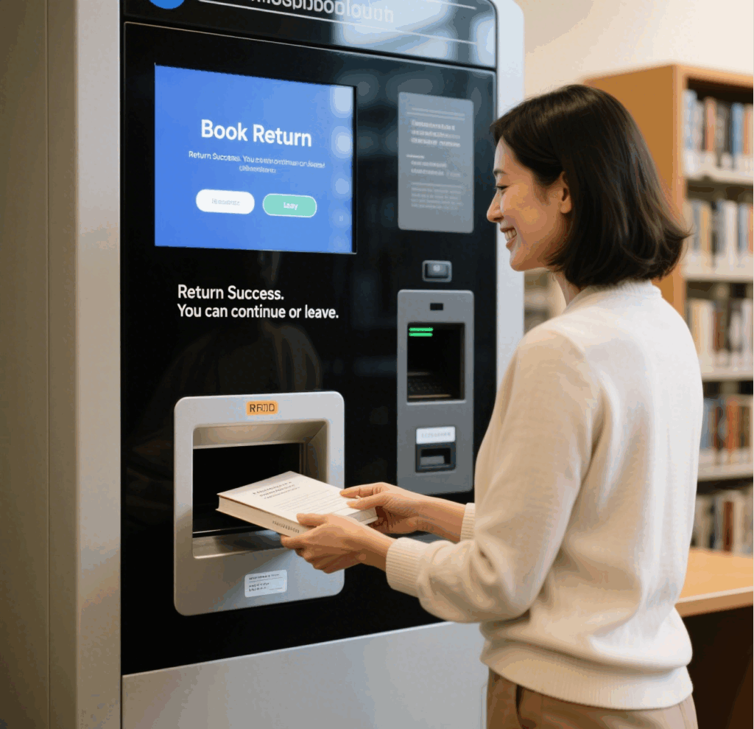



Sirkulasi - Layanan Utama
Circulation Service
Peminjaman
Scan barcode buku untuk meminjamkan ke anggota
Pengembalian
Mencatat buku yang sudah kembali dengan scan barcode
Denda
Hitung otomatis jika ada keterlambatan pengembalian

Slide 11
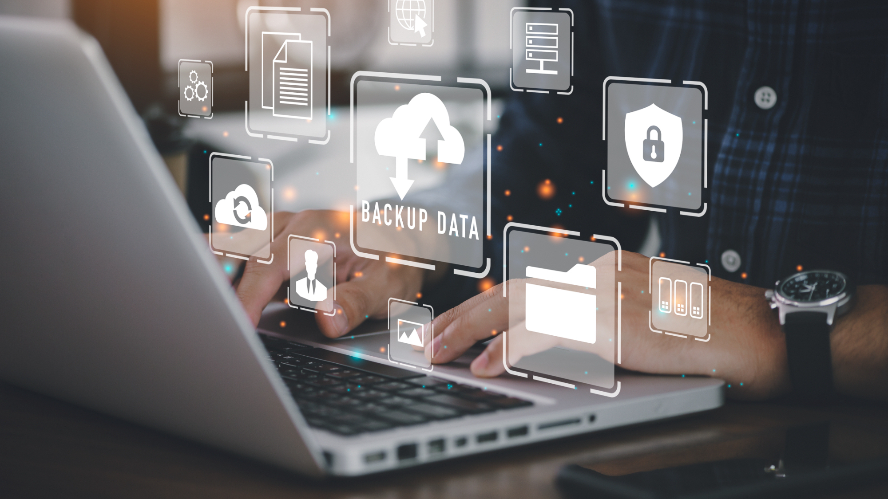

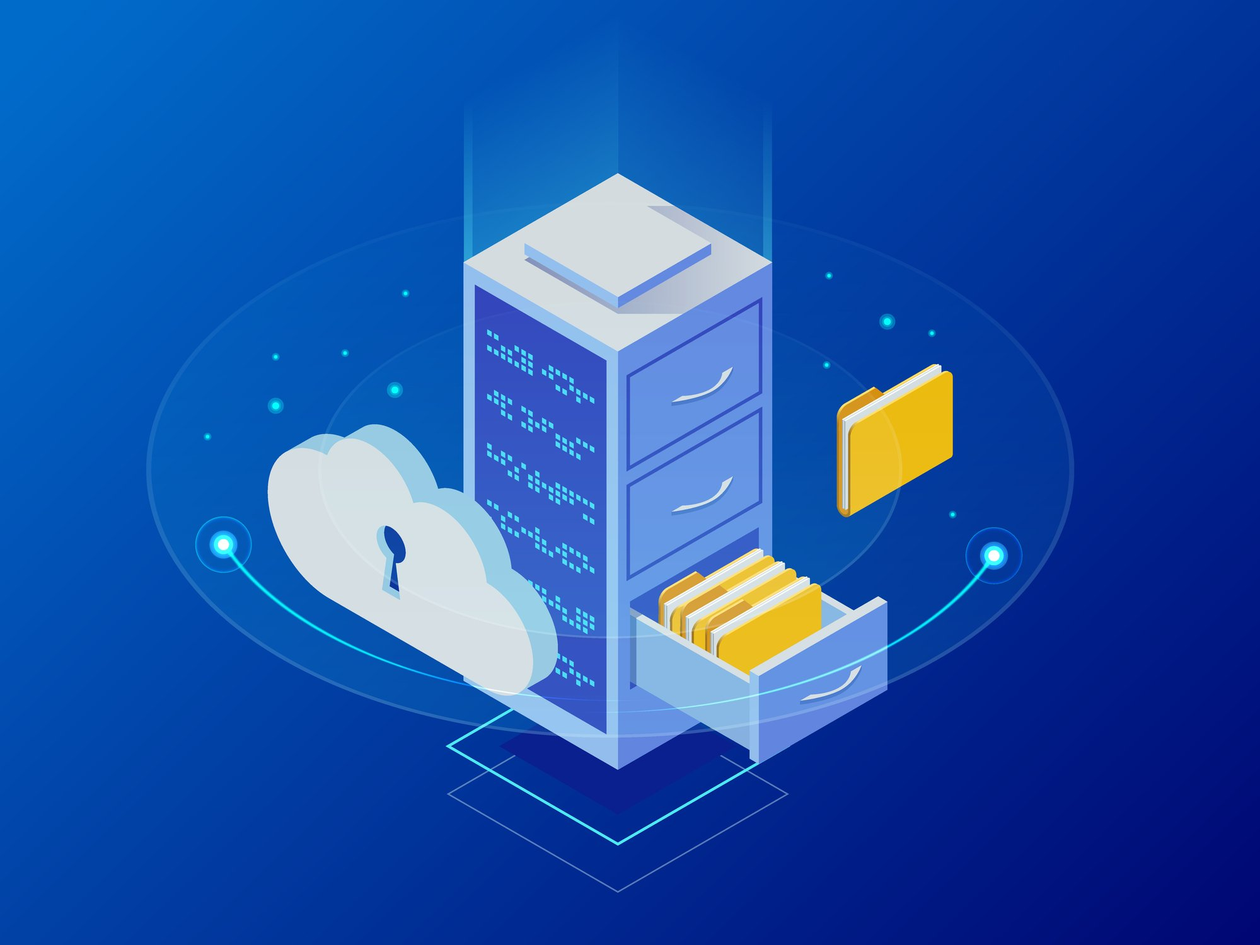



URGEN: Keamanan & Backup Data
Data Security & Backup
Backup Data
Membuat cadangan data untuk mencegah kehilangan informasi jika komputer rusak
Laporan Statistik
Melihat hasil kerja harian dan bulanan secara otomatis
PERINGATAN PENTING!
Selalu simpan file backup di luar komputer
(Flashdisk/Cloud) secara rutin!

Slide 12
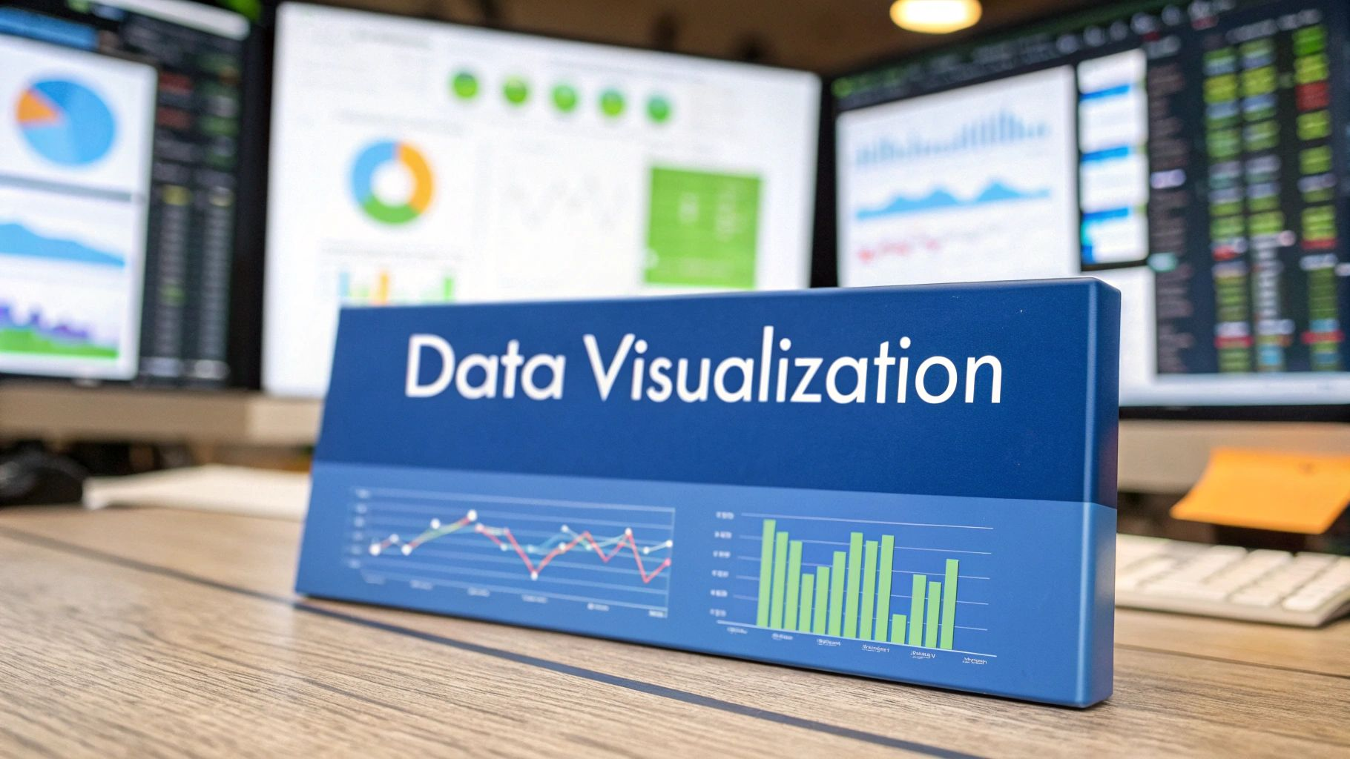



Menu Pelaporan (Analisis Data)
Reporting & Analytics
Statistik Koleksi
Jumlah judul dan eksemplar secara total
Laporan Sirkulasi
Daftar buku populer dan peminjam macet
Statistik Pengunjung
Grafik kunjungan harian, mingguan, hingga tahunan
Ekspor Data
Unduh laporan ke format Excel atau PDF

Slide 13






Kesimpulan
Conclusion
Rapi & Profesional
Layanan Cepat
Tanpa Biaya
Pengelolaan lebih sistematis
Transaksi instan dengan barcode
Gratis selamanya
Tampilan modern dan user-friendly
Hemat anggaran perpustakaan
Pencarian buku mudah
SLiMS 9 Bulian: Teman Terbaik Pustakawan!
Ayo Mulai Pakai SLiMS!

